Slide 1

第十三章 辅音音标

Slide 2
辅音音标的定义
不论声音震动与否，发音时呼出的气流通过口腔或鼻腔时受到一定的阻碍，这样形成的发音称为辅音。
发音时声音不震动的辅音称为清辅音，发音时声音震动的辅音称为浊辅音。

Slide 3
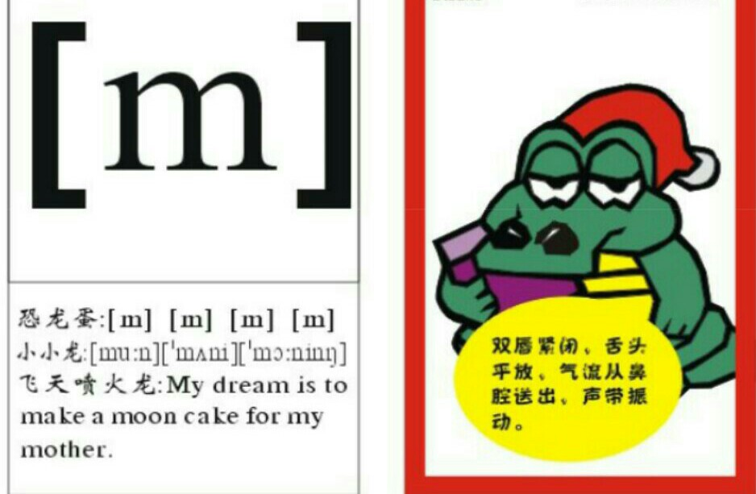
壹
单击添加文字
贰
单击添加文字
目录
叁
单击添加文字
肆
单击添加文字

Slide 4
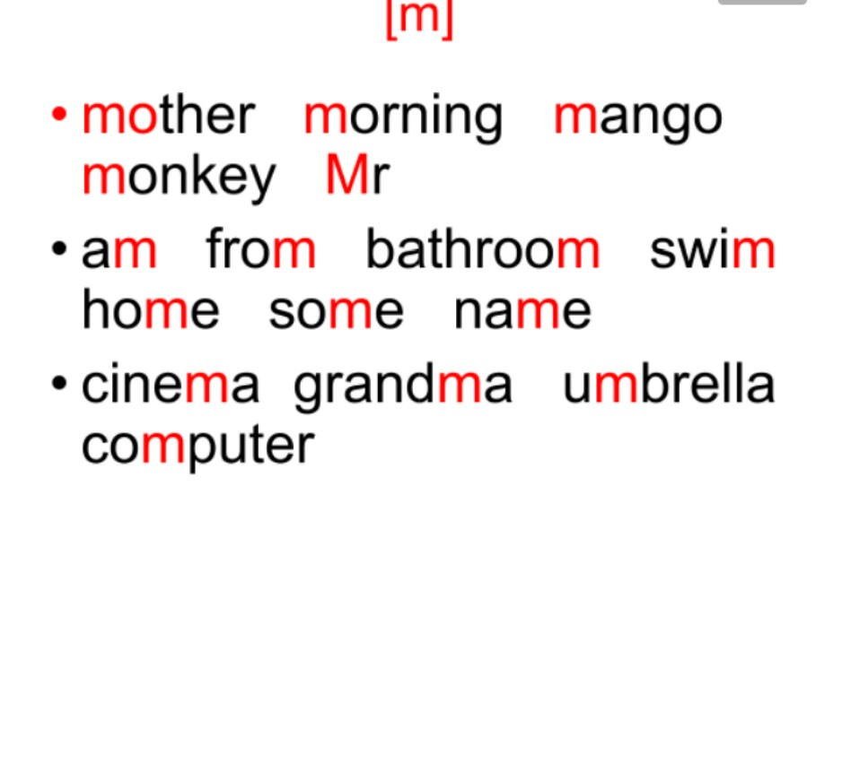
01
单击添加文字

Slide 5
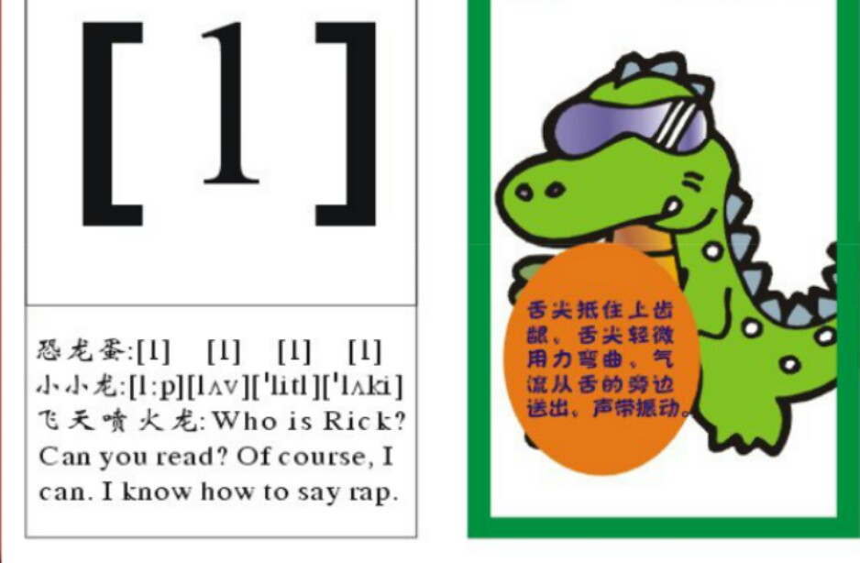
这是一个通用模板背景，内容可自由发挥

Slide 6
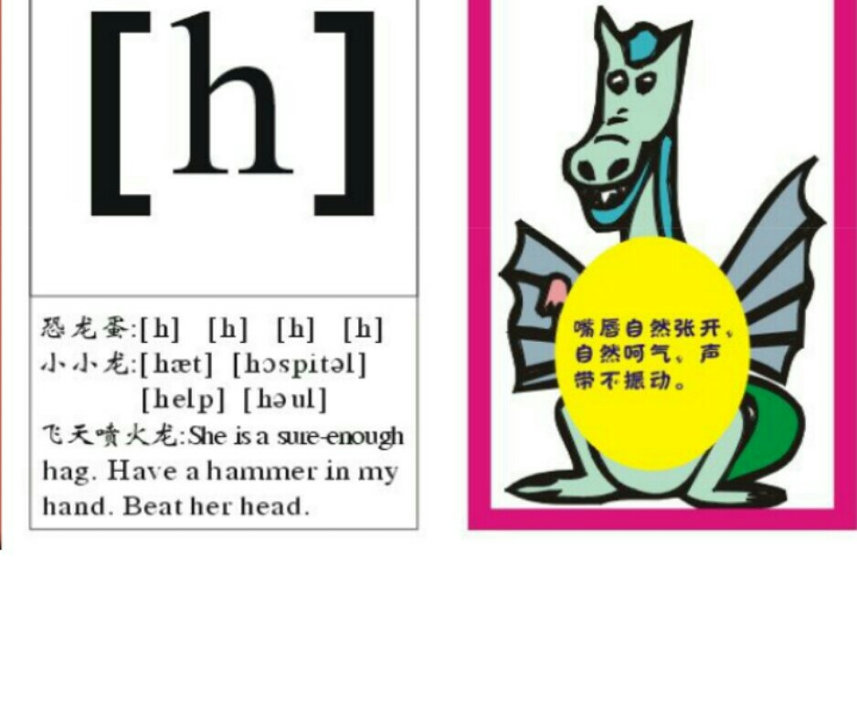

Slide 7
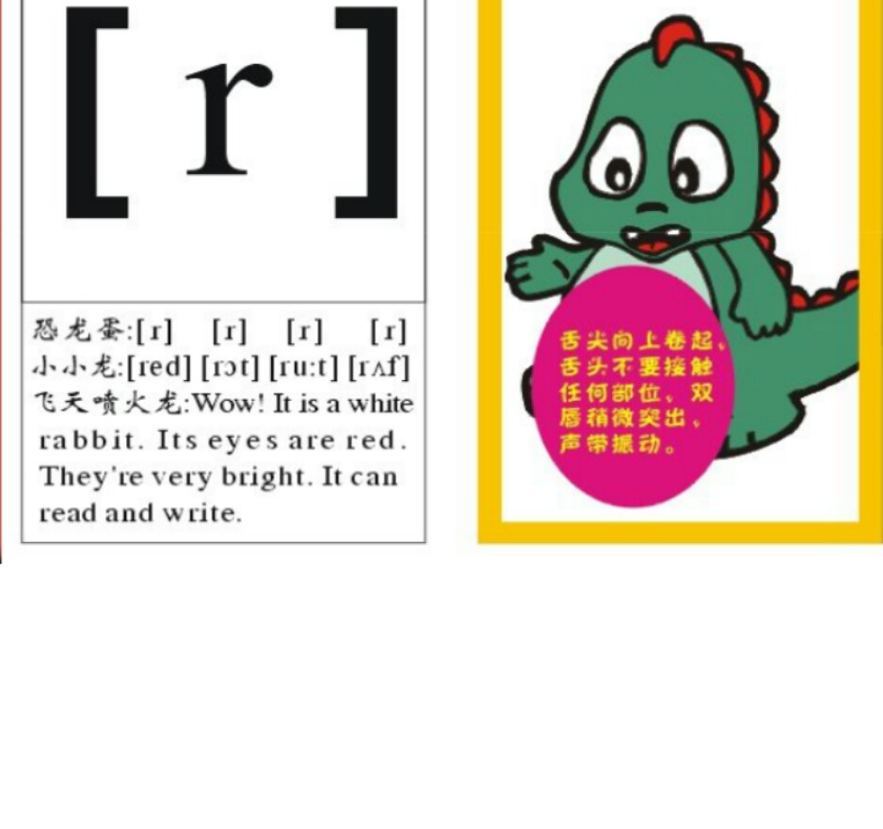

Slide 8
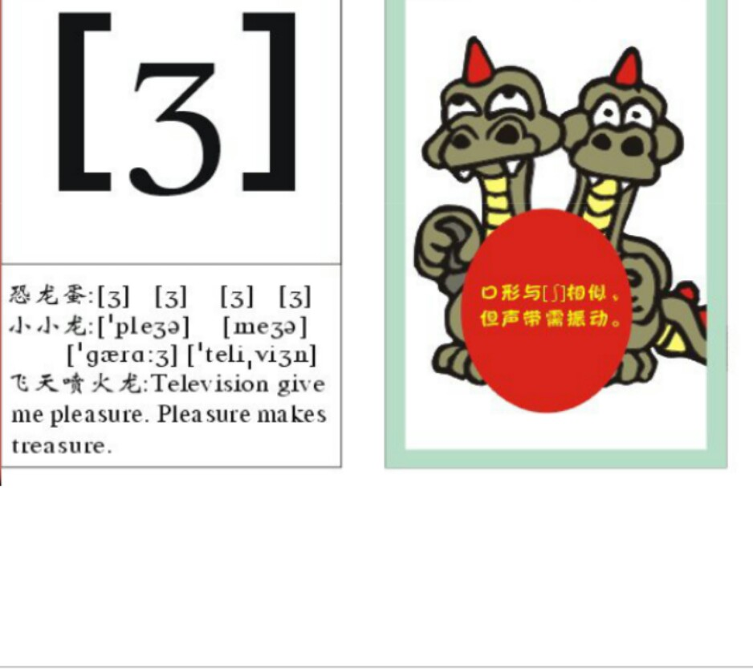

Slide 9
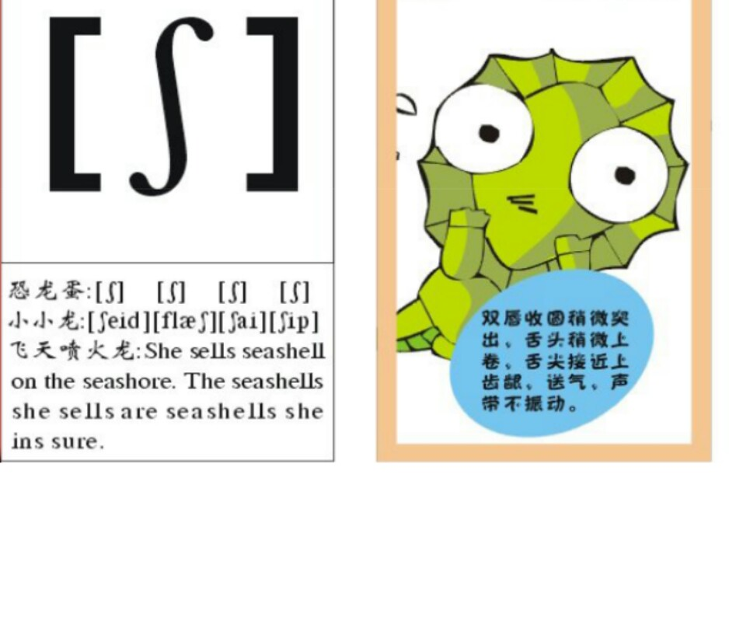

Slide 10
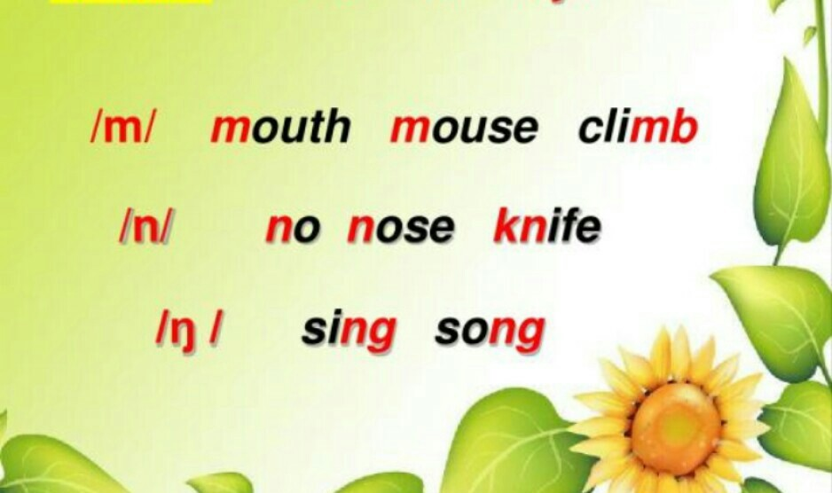

Slide 11
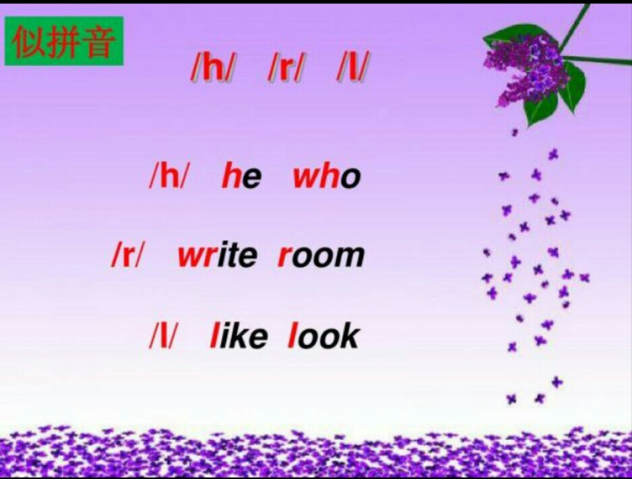

Slide 12
See you again

